Slide 1
Procesos de Gestión de Personas

Slide 2
Subcontratación

Slide 3
Actores
Empresa principal: Que es aquella que contrata a la empresa contratista y que es dueña de la obra o faena
Empresa contratista: Que es aquella que ejecuta las labores externalizadas por la empresa principal
Empresa subcontratista: Que es aquella que participa si la empresa contratista a su vez subcontrata la obra o servicio encomendado por la empresa principal.
Trabajadores: Personas naturales vinculadas por medio de algunas de las modalidades establecidas en el código del trabajo, ya sea con la empresa contratista o subcontratista

Slide 4
La Relación
Empresa Principal
Empresa Contratista
Trabajadores

Slide 5

¿Se utiliza la subcontratación en proyectos TI?
Uno de los rubros que más utiliza servicios subcontratados siguiendo los marcos de la ley, es el de servicios informáticos. Especialmente para procesos como:
Administración de plataformas y servicios de soporte
Desarrollo de aplicaciones
Mantención de infraestructura y hardware
Entre otros

Slide 6
Servicios Transitorios

Slide 7
Actores
Empresa Usuaria: oda persona natural o jurídica que contrata con una empresa de servicios transitorios, la puesta a disposición de trabajadores para realizar labores o tareas transitorias u ocasionales, cuando concurra alguna de las circunstancias enumeradas en la ley
Empresa de Servicios Transitorios (EST) : toda persona jurídica, inscrita en el registro respectivo, que tenga por objeto social exclusivo poner a disposición de terceros denominados para estos efectos empresas usuarias, trabajadores para cumplir en estas últimas, tareas de carácter transitorio u ocasional, como asimismo la selección, capacitación y formación de trabajadores, así como otras actividades afines en el ámbito de los recursos humanos
Trabajador de Servicios Transitorios: Persona natural vinculadas por medio de algunas de las modalidades establecidas en el código del trabajo, con una EST, para ser puesto a disposición de una o más usuarias de aquélla.

Slide 8
La Relación
Empresa Usuario
EST
Trabajador EST

Slide 9
¿Se utiliza EST en proyectos TI?
Uno de los sectores proclives a este tipo de servicios son los proyectos TI, sobre todo para:
Asegurar la disponibilidad de personal para servicios de soporte
Asegurar la administración de plataformas
Asegurar los servicios de contact center.
Sin embargo, no se utilizan cuando se requiere una alta especialización profesional, experiencia o elevado nivel de certificación de competencias profesionales.
La ley impide exrpesamente su uso, para gerente o personal que representa al empleador.

Slide 10
Contratación de Servicios

Slide 11

ACTORES
Mandante o Cliente: Empresa que contrata o externaliza servicios que requiere a un tercero. Los que no son realizados necesariamente en las instalaciones de la empresa mandante.
Proveedor: empresa especializada en servicios particulares, que es contratado por un objetivo específico, por la empresa mandante o cliente.

Slide 12
La Relación
Mandante o Cliente
Proveedor

Slide 13
¿Cuándo Aplica?
La Contratación de Servicios, es una alternativa muy utilizada en proyectos de TI, sobre todo cuando:
Los servicios requeridos son de alta especialización y por lo tanto muy caros.
Se requieren una gran cantidad de personas por un período de tiempo corto.
Una combinación de los anteriores: Los servicios son requeridos esporádicamente y sería muy ineficiente tener permanentemente un recurso calificado a la espera de ser solicitado.

Slide 14
Liderazgo

Slide 15

En la literatura hay un sin número de definiciones de liderazgo, pero en el contexto de la asignatura y asociado a los desafíos que plantean los proyectos TI, nosotros utilizaremos la siguiente:
Habilidad para influir en un equipo humano para que logre las metas, objetivos o una visión. La fuente de esta influencia no necesariamente es formal o asociada al puesto o experiencia.
Inspirar al equipo del proyecto, para alcanzar la visión y objetivos del mismo.
Definición

Slide 16
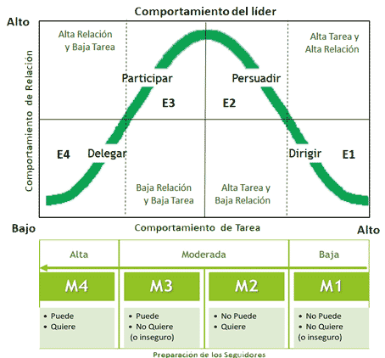
Liderazgo Situacional
El comportamiento del Líder cambia en relación a la madurez y/o Preparación de los seguidores.
No todos los seguidores tienen el mismo nivel de madurez, por lo tanto pueden estar en cuadrantes diferentes.

Slide 17
Trabajo en Equipo

Slide 18

Definición
Los equipos de trabajo están formados por un grupo pequeño de miembros, con conocimientos, experiencias y habilidades complementarias, con un propósito o misión verdaderamente significativa, con objetivos y metas específicas, con una propuesta de trabajo clara y un sentido de responsabilidad mutua.

Slide 19
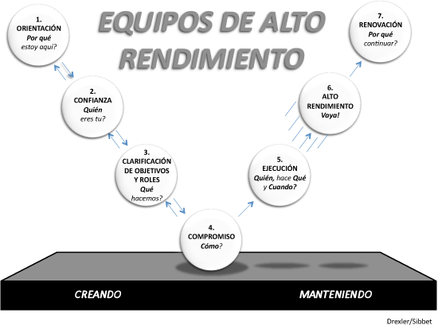
Equipos de Alto Rendimiento

